Slide 1
Suunnistajan polkuni
Aleksi Niemi

Slide 2
Agenda
Vitonen - Miten mä treenaan?
Lähtö – Kuka mä oon?
Nelonen – Missä mä nyt oon?
K-Piste – Mistä kaikki alkoi?
Kakkonen - Panostus
Ykkönen – Fokusoituminen
Kolmonen - Tarkastelu

Slide 3
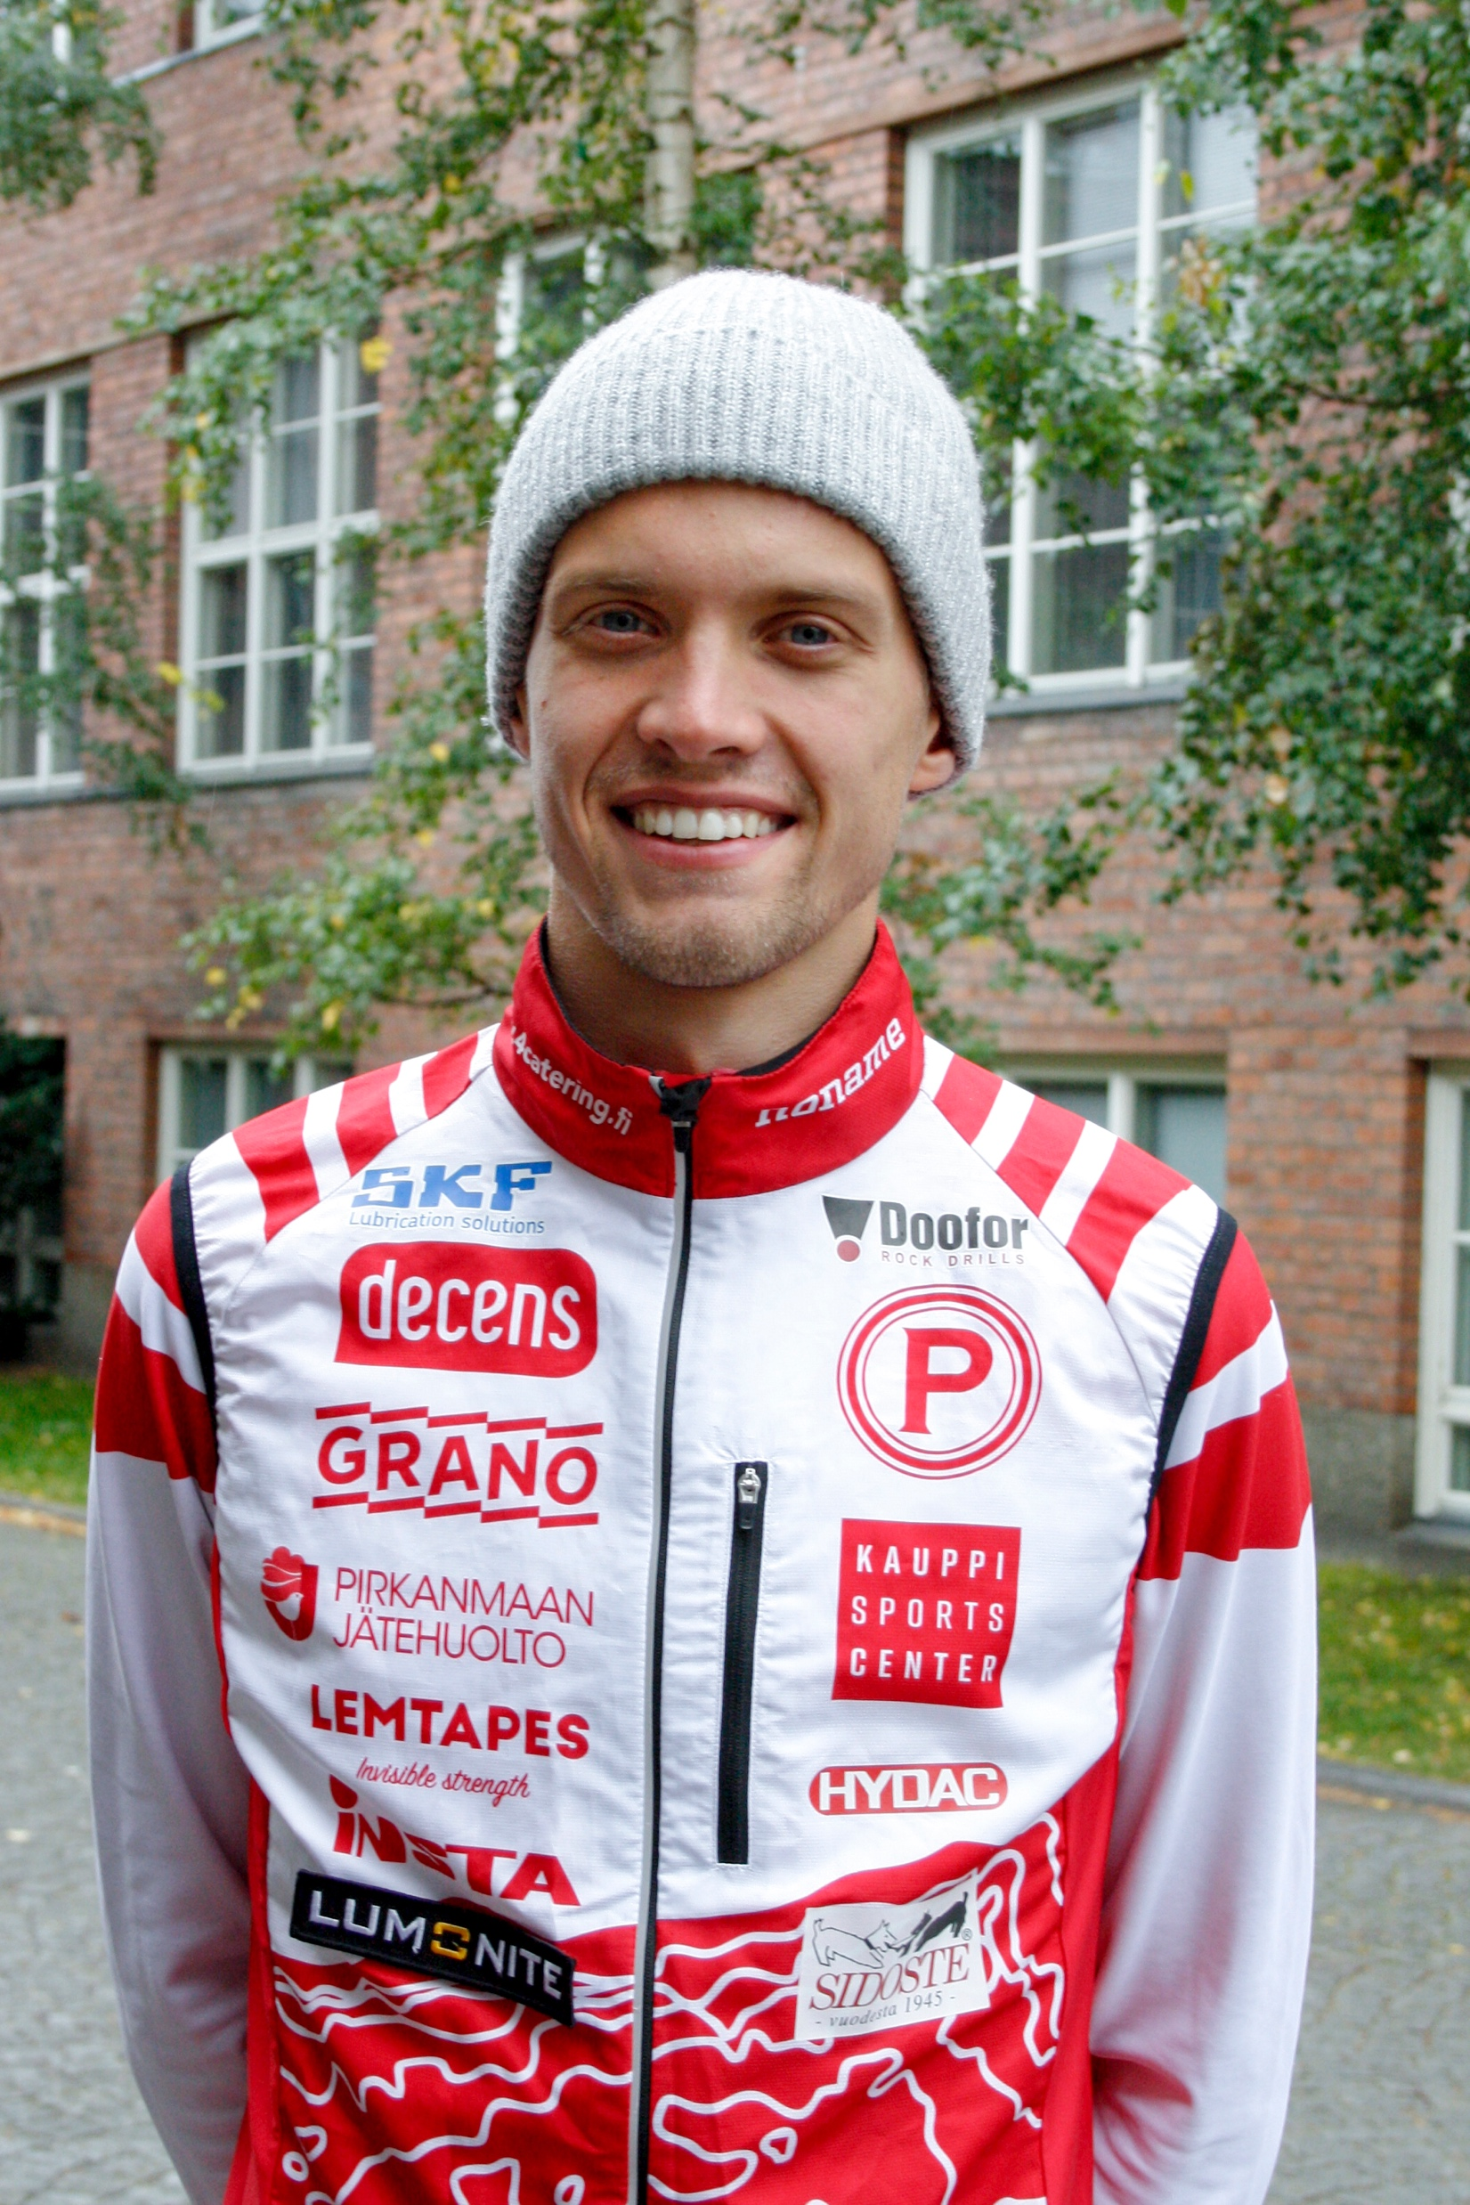
Lähtö – Kuka mä oon?
Aleksi Niemi
12.4.1995
Asun Tampereella
Opiskellut valmentajaksi
Ammattisuunnistaja ja –valmentaja
Tampereen Pyrintö
Tavoitteena Tanskan MM-kisat

Slide 4
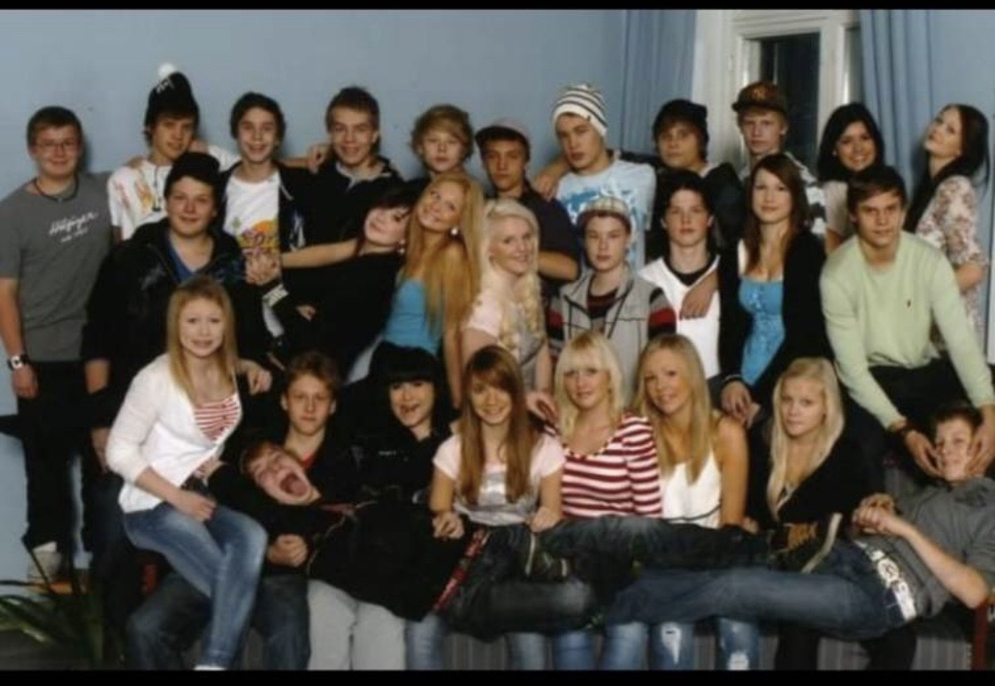
K-Piste – Mistä kaikki alkoi?
Hyvin liikunnallinen lapsuus
Perhe tuki liikkumista
Kavereiden kanssa pihapelejä aamusta iltaan
Harvinaisen liikunnallinen ikäryhmä koulussa, sekä tosi hyvät liikkaopet
Monien eri lajien harrastajia, mutta pääasiassa futareita ja jääkiekkoilijoita
Joka välkällä pelejä
Saimme jopa varusteita vapaa-ajalle lainaan
Paljon kaikkia mahdollisia maila-, ja pallopelejä, sekä muita koordinatiivisesti haastavia lajeja, kuten skeittausta, lumilautailua, maastopyöräilyä jne.
Notes:
harrastustausta ja liikunnallisuus lapsuus, nuoruus – jos pystyt peilaamaan vielä herkkyyskausiin ja VTK ikäkausiin/
Mulla on kolme isoveljeä joiden perässä piti pysyä. Vanhemmilla iso rooli siinä, että he aina tukivat mun harrastuksia ja liikkumista.
Älyttömän paljon ulkona liikkumista kavereiden kanssa. Pihapelejä ja muuta hengailua. Luokalla erittäin hyviä ja lahjakkaita pelaajia. Osa lopettanut mutta osa pelaa edelleen esim. AHL:ssä, Ranskassa ja Ilveksessä.

Slide 5
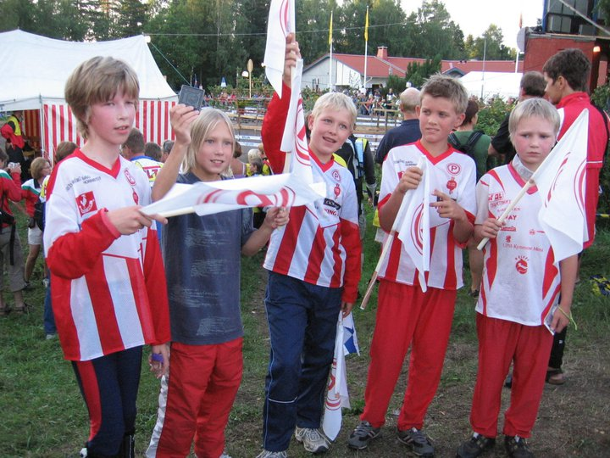
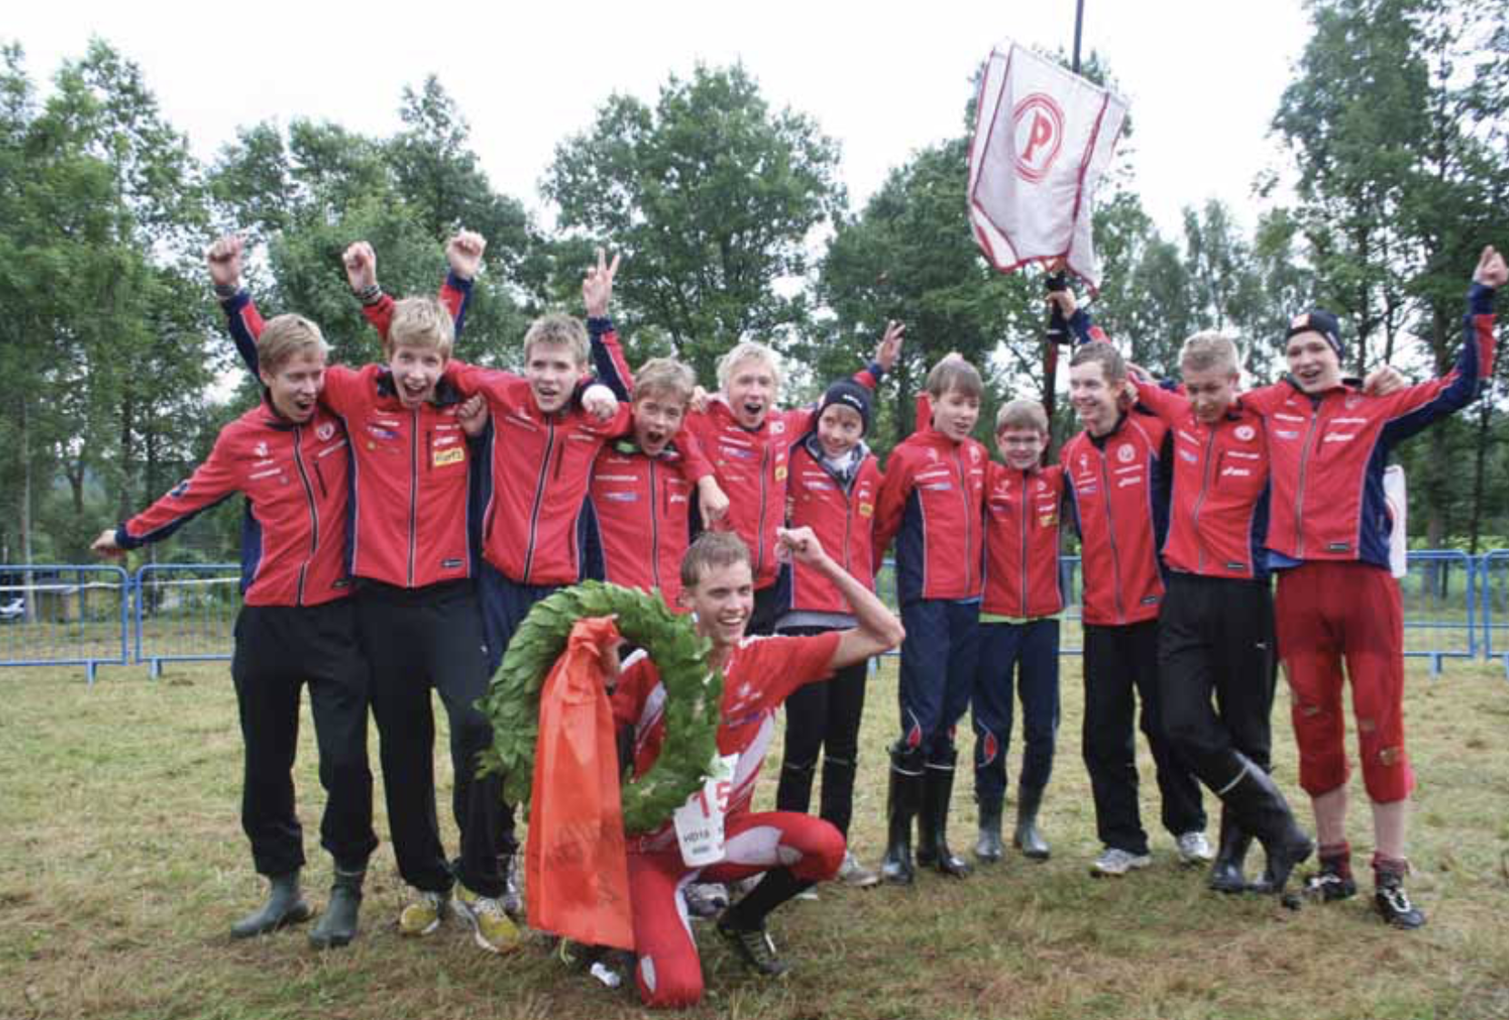
Ykkönen - Fokusoituminen
Lähtökohtana ilo harrastaa ja pitää kavereiden kanssa hauskaa
Vuodesta 2008 lähtien henkilökohtainen valmentaja
Vahvasti mukana seuran harjoituksissa ja kisareissuissa
14-vuotiaana päätin alkaa panostamaan suunnistukseen enemmän tavoitteellisemmin
Notes:
Olosuhteet, harjoitteluympäristö, harjoittelukaverit
mukana ohjelmien suunnittelussa
lopetin jalkapallon, mutta jatkoin höntsäämistä isoveljen joukkueessa
Vielä junnusarjojen ajan pelailin puistofutista ja –pesistä kavereiden joukkueissa. Lumilautailu jäi vähäisemmälle 15v jälkeen.

Slide 6
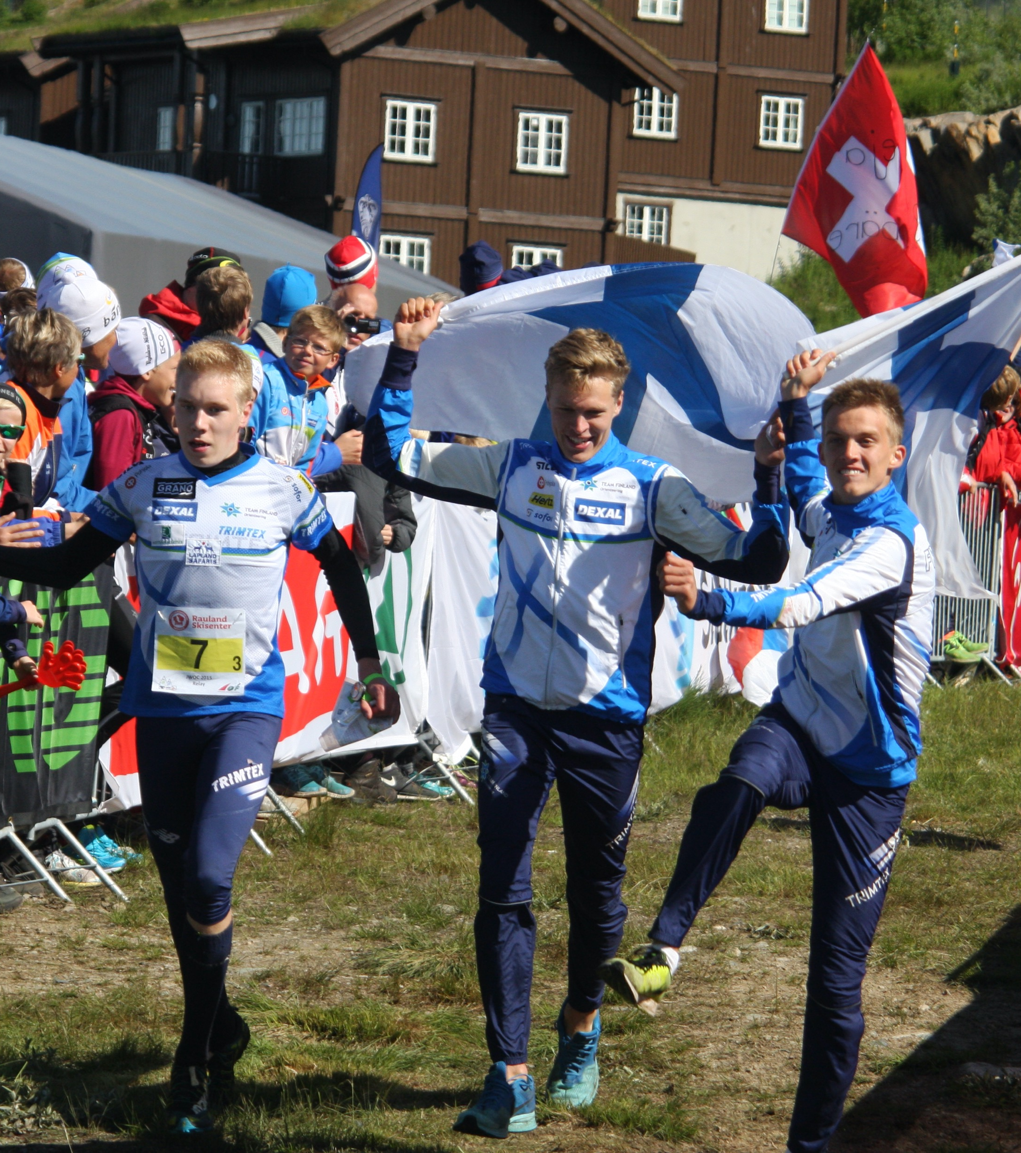
Kakkonen - Panostus
Lukiosta lähtien AV-ryhmän ohjelma omana treenirunkona
Laadukasta harjoittelua myös kotona
Tukitiimin rakentaminen
Hieroja, hyvät fyssarit, lääkäripalvelut
Oppiminen virheiden kautta
Notes:
seura, akatemia, liitto, hk-valmentaja, perhe / akatemian valmennus- ja asiantuntijapalvelujen merkitys ja hyödyntäminen kohdallasi (+muu tukitiimi)
Halu tehdä työtä ja kehittyä urheilijana. Laadukkaan treenaamisen mahdollisti hyvä AV-treeniporukka ja sen aikainen ”miesten treenit” –porukka. Roikuin lenkeillä sen aikaisten miesten huippujen, kuten mm. Jarkko Huovilan ja Vesa Taanilan perässä.
Junnu MM-vuosina ykkös tavoittena oli aina MM-kisat ja sen jälkeen SM-kisat. Vaikka olin kisoissa aina kauden parhaassa kunnossa, niin en saavuttanut silloista potentiaaliani missään kisoissa, paitsi Norjassa. Bulgarian MM-kisoissa

Slide 7
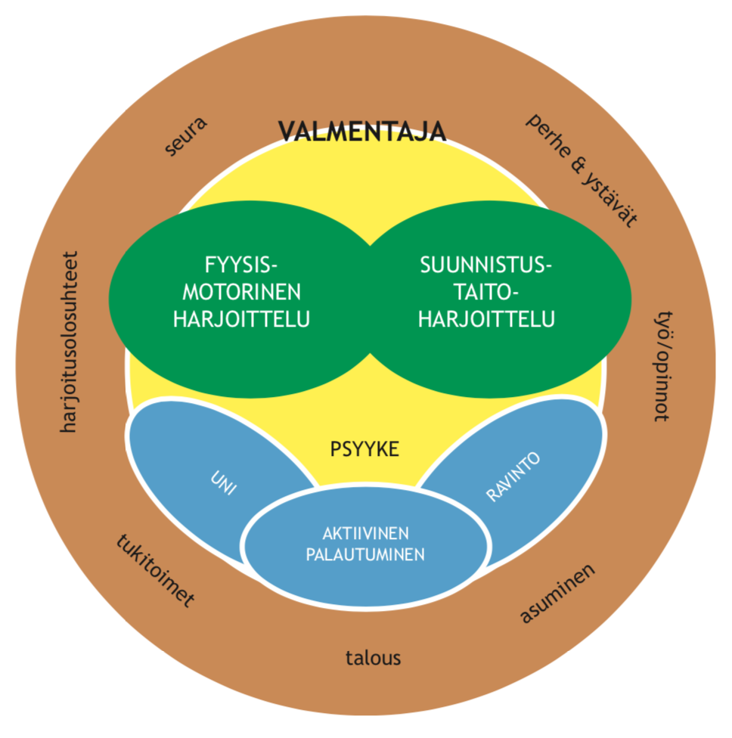
Kolmonen - Tarkastelu
Treenit ovat laadukkaita ja ne menee juuri niin kuin olet suunnitellut. Silti et kehity niin kuin odotit. Mitä teet?
Huomasin, että mun täytyy panostaa enemmän kokonaisvaltaisemmin
Hyvä itsetuntemus ja omat toimintamallit
Ole rehellinen itsellesi – ”Make progress, not execusess”
Löydä toimiva valmistautumisrutiini kisoihin
Notes:
kv-kisojen vaatimukset ja kisavalmistautumisrutiinit / kv-maastopankin ja arvokisakokemuksen merkitys, ulkomaan leiritys
Kokonaisvaltainen urheilija –malli arjessa mukana 24/7. Jos teet treeniä vuorokaudessa 2h, niin siinä on vielä 22h käyttämättä. Huipulla isoimmat erot tehdään treenien ulkopuolella. Oon täysin varma siitä, että himotreenaja ei pysty olemaan maailmanmestari, jos muu elämä ei täytä terveellisiä arvoja.
Muutenkin ajattelen elämää aina kokonaisvaltaisesti. Jos esimerkiksi urheilussa menee huonosti, niin ajattelen mitkä kaikki muut asiat mulla on hyvin. Se pitää mun elämää balanssissa.
Huippu-urheilussa hyvä itsetuntemus on tärkeää. Jos aina yrität valehdella itsellesi, niin et kehity. Pidän eri toimintamalleja erityisen tärkeinä esimerkiksi valmistautuessa kisoihin. → Valmistautumis- ja analyysilomake mukana Bulgarian JWOC 2014 lähtien.
Treenit ovat laadukkaita ja ne menee juuri niin kuin olet suunnitellut. Silti et kehity niin kuin odotit. Mitä teet?
Huomasin, että mun täytyy panostaa enemmän kokonaisvaltaisemmin
Lepo, ravinto, talous, kaverit, läheiset jne.
Hyvä itsetuntemus ja omat toimintamallit
Ole rehellinen itsellesi – ”Make progress, not execusess”
Löydä toimiva valmistautumisrutiini kisoihin

Slide 8
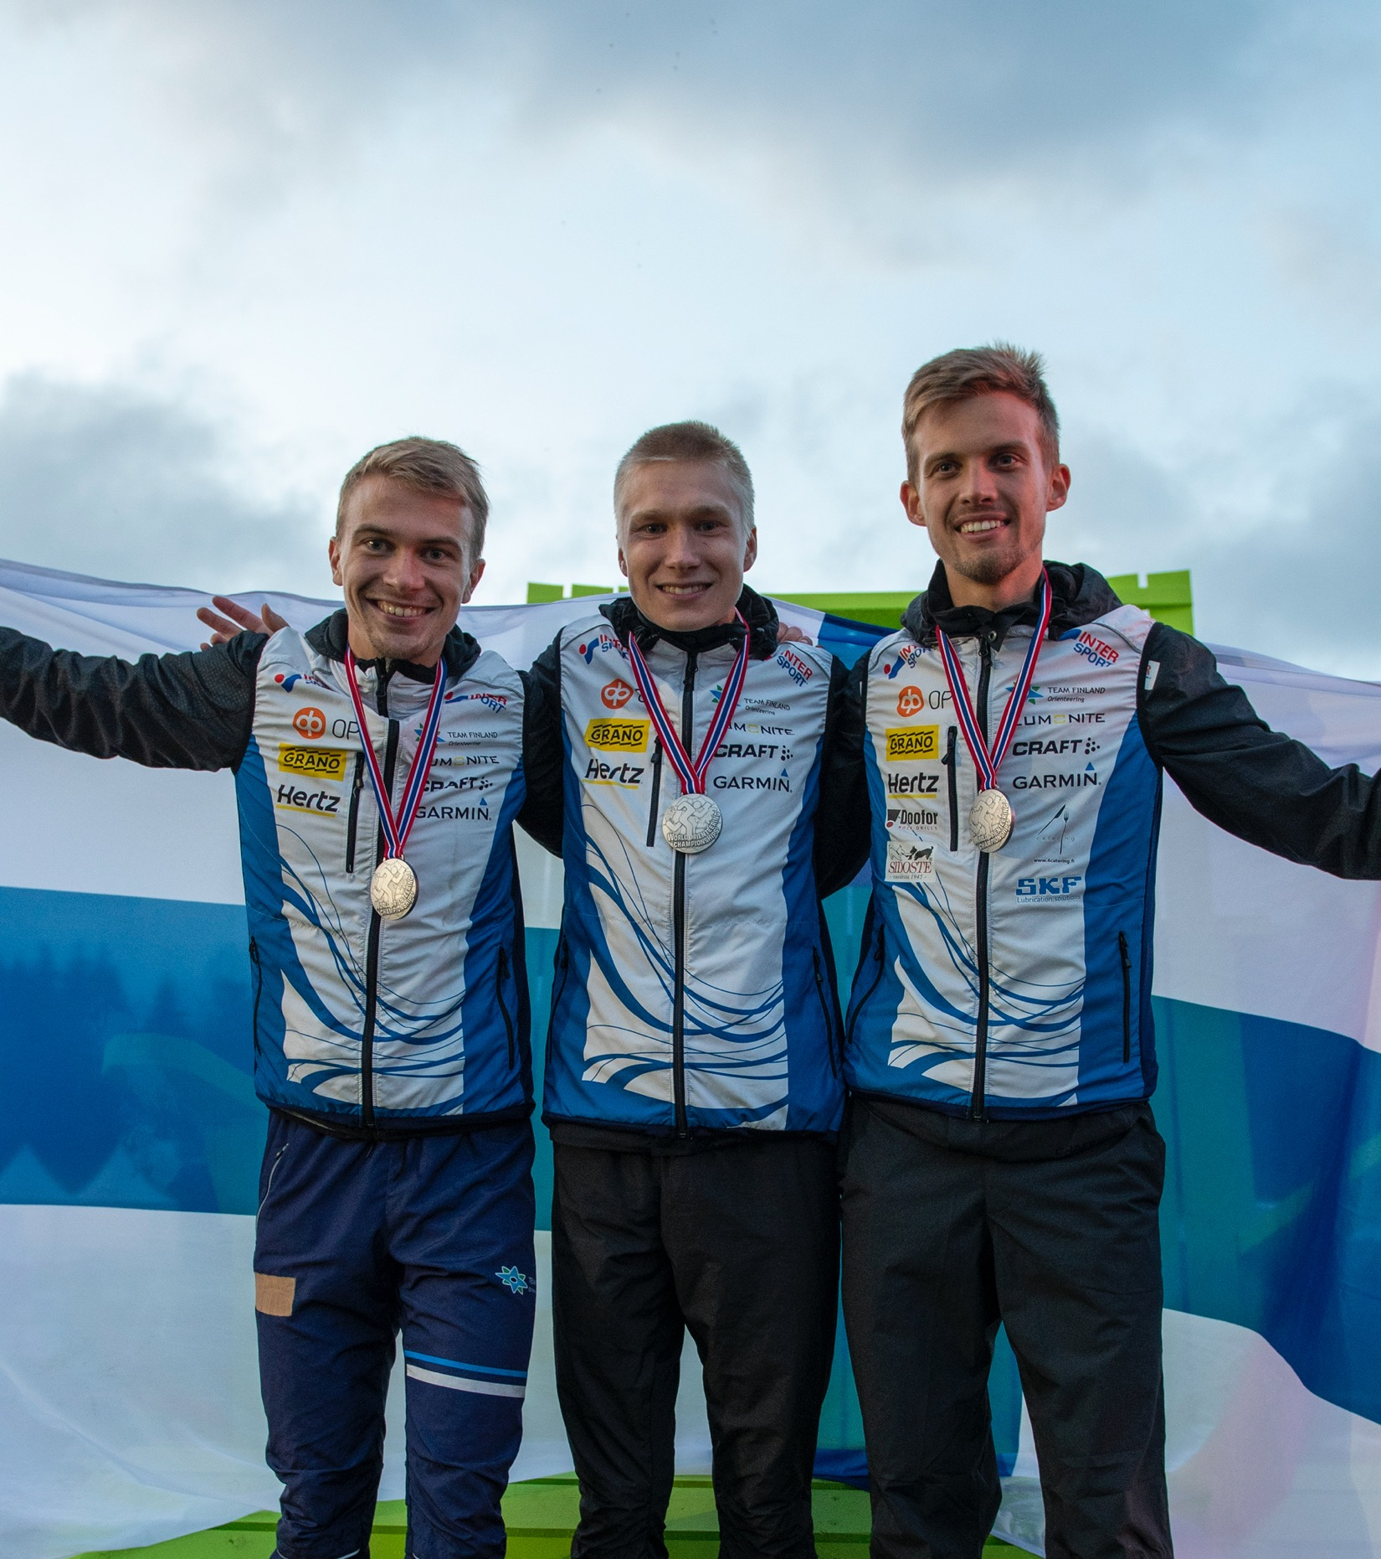
Nelonen – Missä mä nyt oon?
Mitkä ovat sun vahvuudet suunnistajana?
Mun vahvuudet:
Tasavahvuus
Itseluottamus, suoritusvarmuus, kompassin käyttö, nopeus/ketteryys, juoksutekniikka, monipuolisuus
Jos peilaan itseäni maailman ihan ehdottomaan kärkeen, niin ominaisuuksia täytyy parantaa vielä jokaisella osa-alueella, mutta eniten voimatasoissa
Notes:
vahvuudet suunnistajana, ominaisuuksien taso suunnistajan polulla – taito – psyyke – urheilijan elämähallinta
Ei suurempia heikkouksia tai vauhvuuksia. Tosi tasapuolinen kaikilla fyysisiltä ominaisuuksilta. Suurin vahvuus löytyy ehkä henkiseltä puolelta.

Slide 9
Harjoittelufilosofia
Syksyllä käydään edellinen kausi läpi ja suunnataan katse tulevaan
Harjoittelun linjaus määräytyy kauden pääkilpailun ominaisuustarpeiden mukaan
Ei erityisiä kestävyys- tai voimakausia
Jokaisella treenillä on tarkoituksensa. Laatu korvaa määrän!
Talvikaudella testejä säännöllisesti
Matto- ja voimatesti
Notes:
hpk / testaus ja kehityksen seuranta / harjoitteluviikkoesimerkit
Linjaukset siitä, mikä on hyvin ja mitä on tarve kehittää
Käytämme Jaakon kanssa lomaketta, joka kattaa monipuolisesti kaikki osa-alueet. Siina katsotaan mitkä asiat totutuivat viime kaudella ja mitkä eivät. Lisäksi katsotaan kehittymisen tarpeet ja sen mahdolliset haasteet ja pyritään keksimään niille oikeat ratkaisut.
Esimerkiksi pitkät lenkit ja punttitreenit ovat ohjelmassa koko vuoden ajan. Pyrin siihen, että jokaiseen treeniin lähdettäessä tiedän mikä on sen tarkoitus. Esimerkiksi suunnistustreeneissä aina jokin teema.

Slide 10
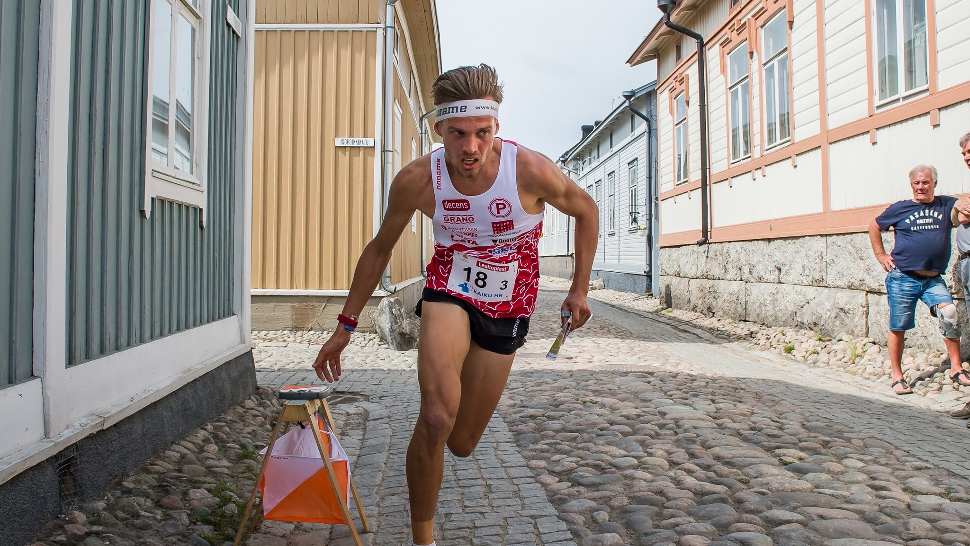
Harjoittelu
Viikossa aina yksi tai kaksi päätreeniä, jonka ympärille muu harjoittelu rakennetaan
Joka viikko aina yksi lepopäivä, jollain myös hieronta
Talvella harjoittelua on keskimäärin 15h/vk ja kesä-, heinäkuussa yksi harjoitusjakso. Muuten kisakaudella pyritään pitämään vain herkkyyttä yllä
Viikkorytmi 3+1
Leirit yleensä 3-4 viikon mittaisia
Kolme viime kautta:
Kausi 2019 - 533h
Kausi 2018 - 503h
Kausi 2017 - 480h
Notes:
Viikossa aina yksi tai kaksi päätreeniä, jonka ympärille muu harjoittelu rakennetaan
Joka viikko aina yksi lepopäivä, jollain myös hieronta
Talvella harjoittelua on keskimäärin 15h/vk ja kesä-, heinäkuussa yksi harjoitusjakso. Muuten kisakaudella pyritään pitämään vain herkkyyttä yllä
Viikkorytmi 3+1, kevyt viikko noin 60% normaalin viikon määrästä – Haluamme rytmittää harjoittelua aika rajusti, koska se on todettu mulle toimivaksi tavaksi. Lepoviikot ovat oikeasti kevyitä, jolloin kroppa pääsee palautumaan.
Leirit yleensä 3-4vk. pitkiä, jolloin harjoittelu on ”kotiharjoittelumaista”

Slide 11
Esimerkkiviikkoja
Tammikuu:
Ma: ap. VK intervallit 3x10’, ip. Kevyt PK-juoksu 40-50’
Ti: ap. Pitkä PK1 poluilla, ip. Kevyt juoksu 30’ + kuntopiiri
Ke: ap. PK-juoksu 60’, ip. Vesijuoksu 60’
To: lepo
Pe: ap. Juoksutekniikka, ip. VK-intervallit radalla 4x1000m + 2x2000m (200/200)
La: ap. Pitkä PK1 poluilla, ip. Punttitreeni salilla
Su: ap. PK-juoksu 60’, ip. Kevyt juoksu 30’ + kuntopiiri
Elokuu:
Edellisellä viikolla kova WOC-leiri
Ma: Hieronta + lepoa
Ti: Lepo
Ke: Kevyt 10km juoksu
To: ap. juoksutekniikka, ip. pk1-juoksu 40 min
Pe: ap. verkkalenkki, ip. vk-intervallit, n. 2’ vetoja maastossa, tehollinen kesto noin 20min
La: ap. verkkalenkki, ip. puolipitkä 90’ pk1-juoksu
Su: ap. matkapäivä, ip. perillä lyhyt verkkalenkki + keskivartalon kuntopiiri
Ma: ap. mallisuunnistus, pääosin pk1 mutta joitain lyhyitä pätkiä kisavauhtia hapotusta välttäen, ip. kävelylenkki
TI: WOC-keskimatkan karsinta, ip. kävelylenkki

Slide 12
Kysymyksiä?

